Slide 1


CASTOR
Opisz problem.
Dopasujemy rozwiązania.
Cyfrowe serce Małopolskiego Hubu Innowacji Społecznych
Notes:
[0:00-0:10] Castor. Cyfrowe serce Małopolskiego Hubu Innowacji Społecznych. Opisz problem, a my dopasujemy rozwiązania.

Slide 2
„Seniorzy z naszej wsi nie mają
jak dojechać do lekarza.”
PROBLEM
Gdzie to zgłosić? Czy ktoś już to rozwiązał?
01
02
03
Mieszkaniec
Gmina
ROPS
Nie wie, gdzie zgłosić sprawę.
Szuka rozwiązań po omacku.
Nie widzi, które potrzeby wracają.
Notes:
[0:10-0:30] Seniorzy z małej wsi nie mają jak dojechać do lekarza. Mieszkaniec nie wie, gdzie to zgłosić. Gmina szuka rozwiązań po omacku. ROPS nie widzi, które potrzeby wracają. A w Bibliotece ROPS czeka blisko dwieście sprawdzonych innowacji.

Slide 3

Jedno pole na start
OPISZ PROBLEM
Piszesz albo mówisz własnymi słowami.
Bez konta i bez formularza, z podpowiedziami na start.
Notes:
[0:30-0:46] W Castorze wystarczy jedno pole. Piszesz albo mówisz własnymi słowami, bez konta i bez formularzy. Jeśli nie wiesz, jak zacząć, wybierasz jedną z podpowiedzi.

Slide 4
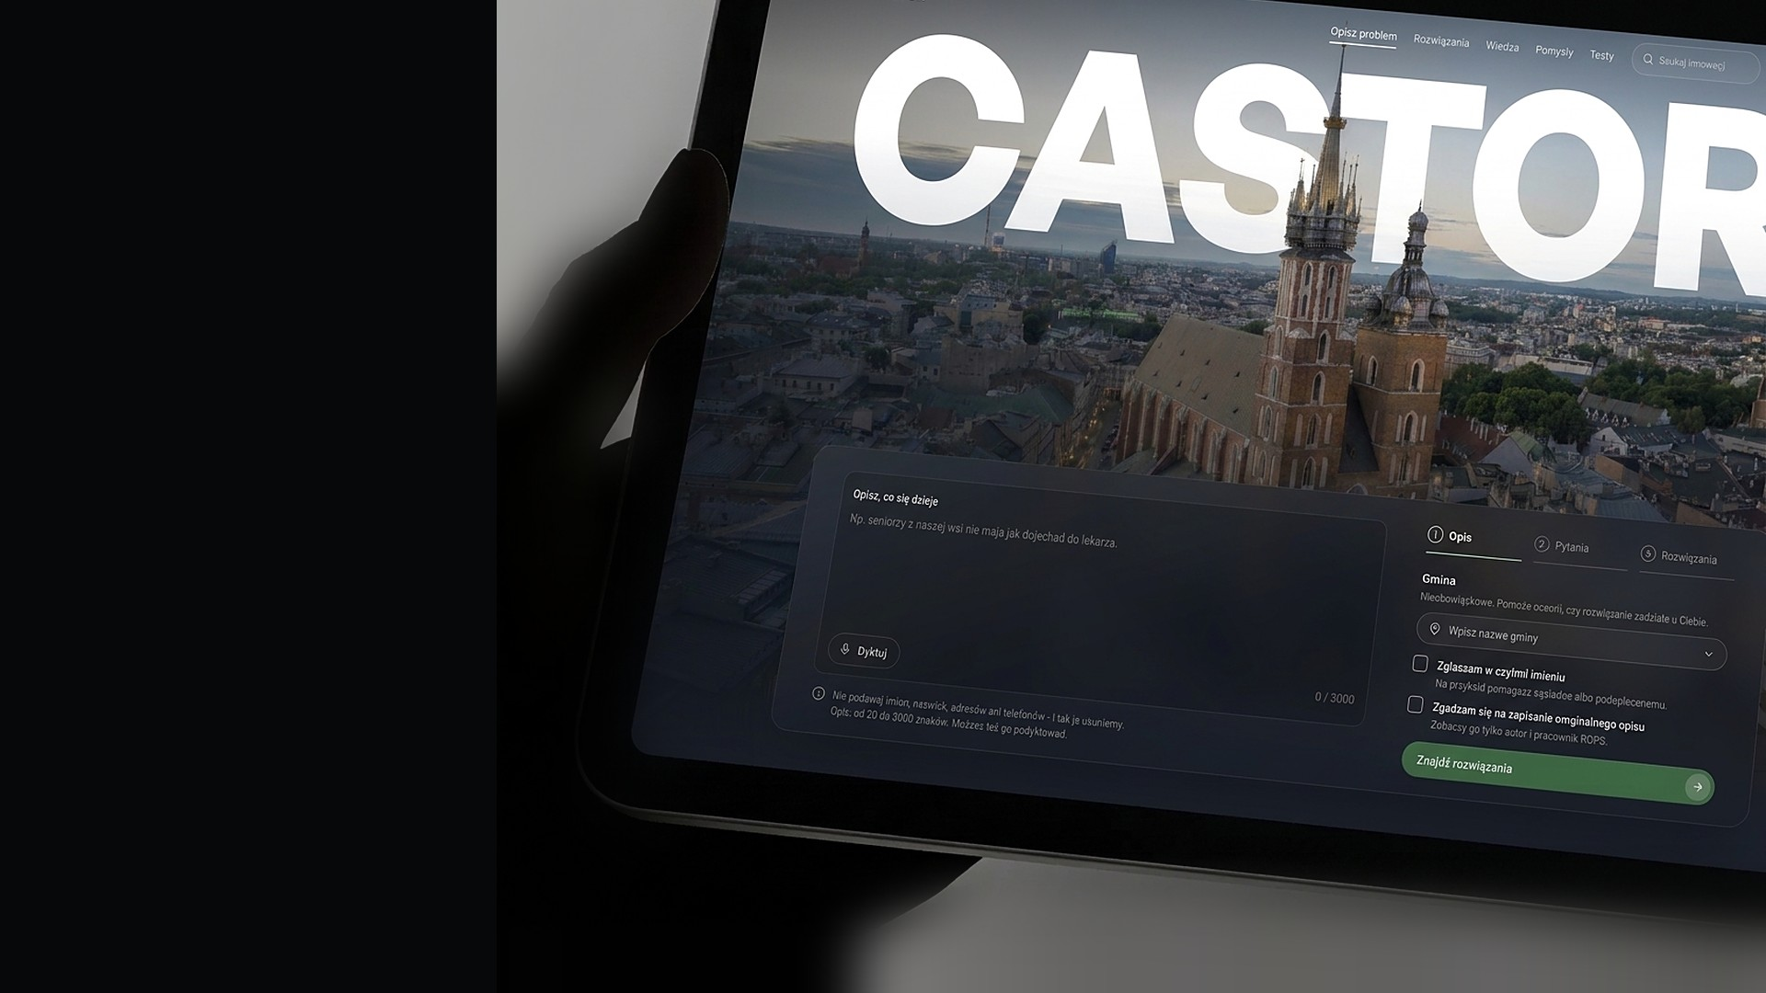
Zgłoszenie w trzech krokach
OPISZ PROBLEM
Opis, do trzech pytań i gotowe propozycje.
Dane osobowe usuwamy sami, status śledzisz kodem.
Notes:
[0:46-1:04] Castor dopyta najwyżej o trzy rzeczy. Imiona, adresy i telefony usuwa sam. Możesz zgłosić sprawę w czyimś imieniu, na przykład sąsiadki, i wskazać swoją gminę. Na koniec dostajesz kod, którym śledzisz zgłoszenie bez zakładania konta.

Slide 5
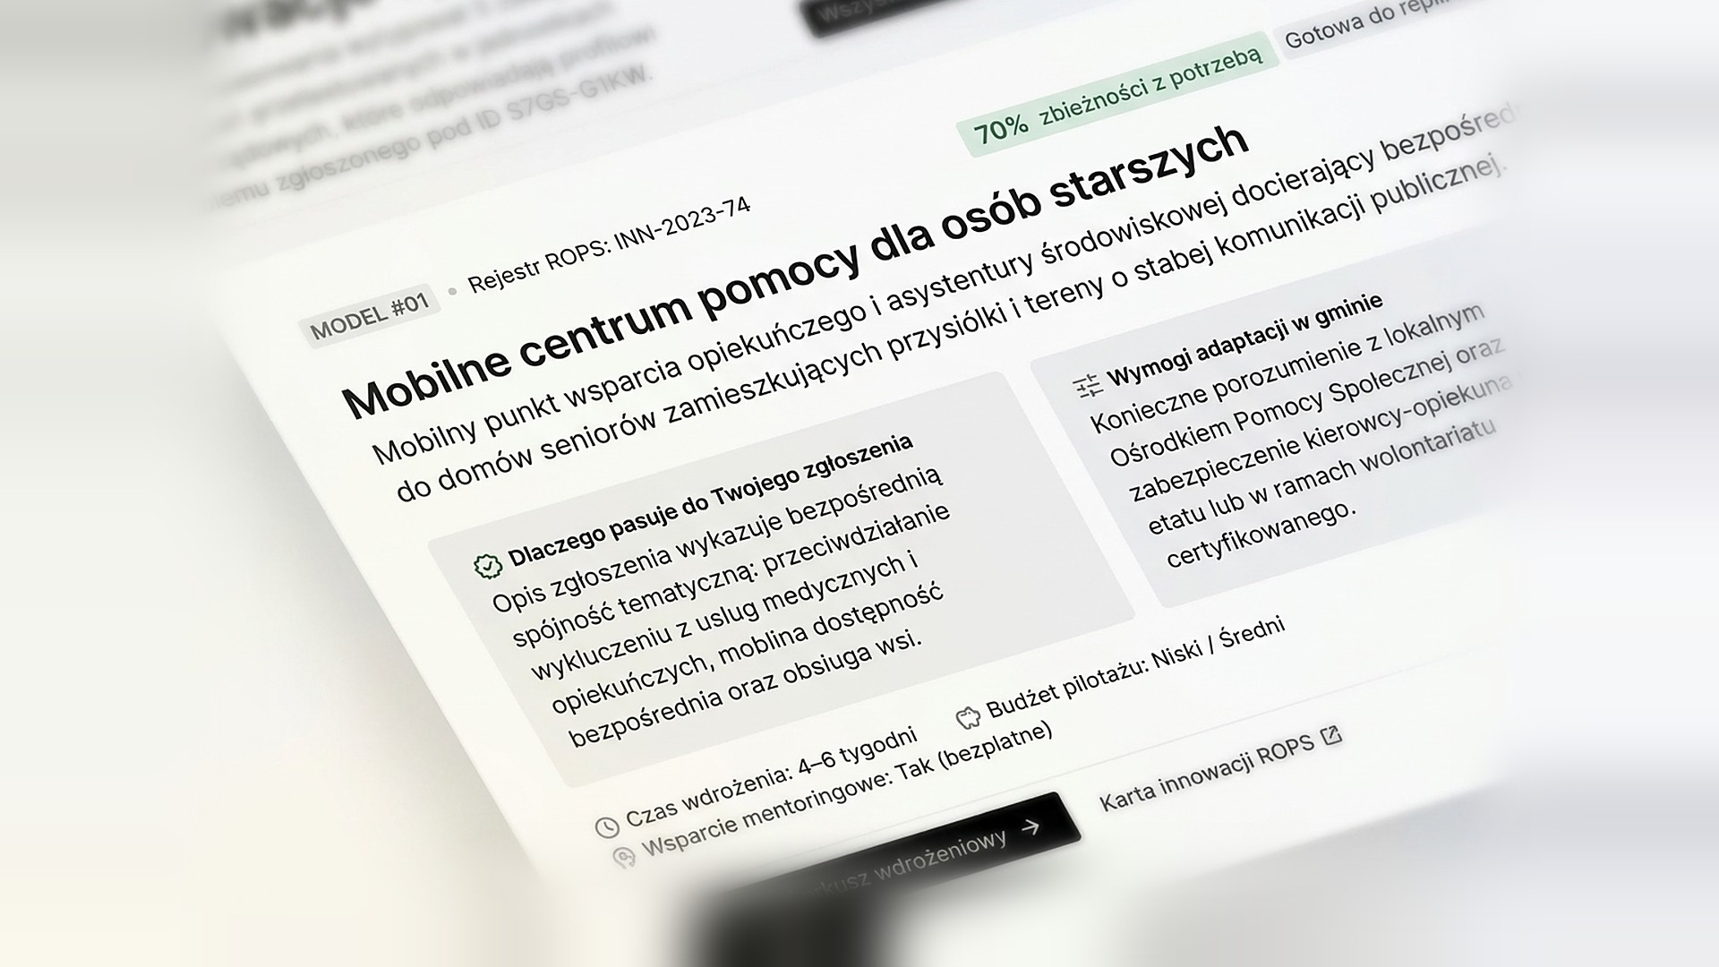
Dopasowanie z uzasadnieniem
ROZWIĄZANIA
Sprawdzone innowacje z Biblioteki ROPS.
Dlaczego pasują, co zmienić w gminie, ile to potrwa.
Notes:
[1:04-1:24] Po chwili widzisz sprawdzone innowacje z Biblioteki ROPS. Przy każdej: dlaczego pasuje do zgłoszenia, ile trwa wdrożenie i co gmina musi dostosować. A gdy żadna nie wystarcza sama, Castor proponuje połączenie kilku.

Slide 6
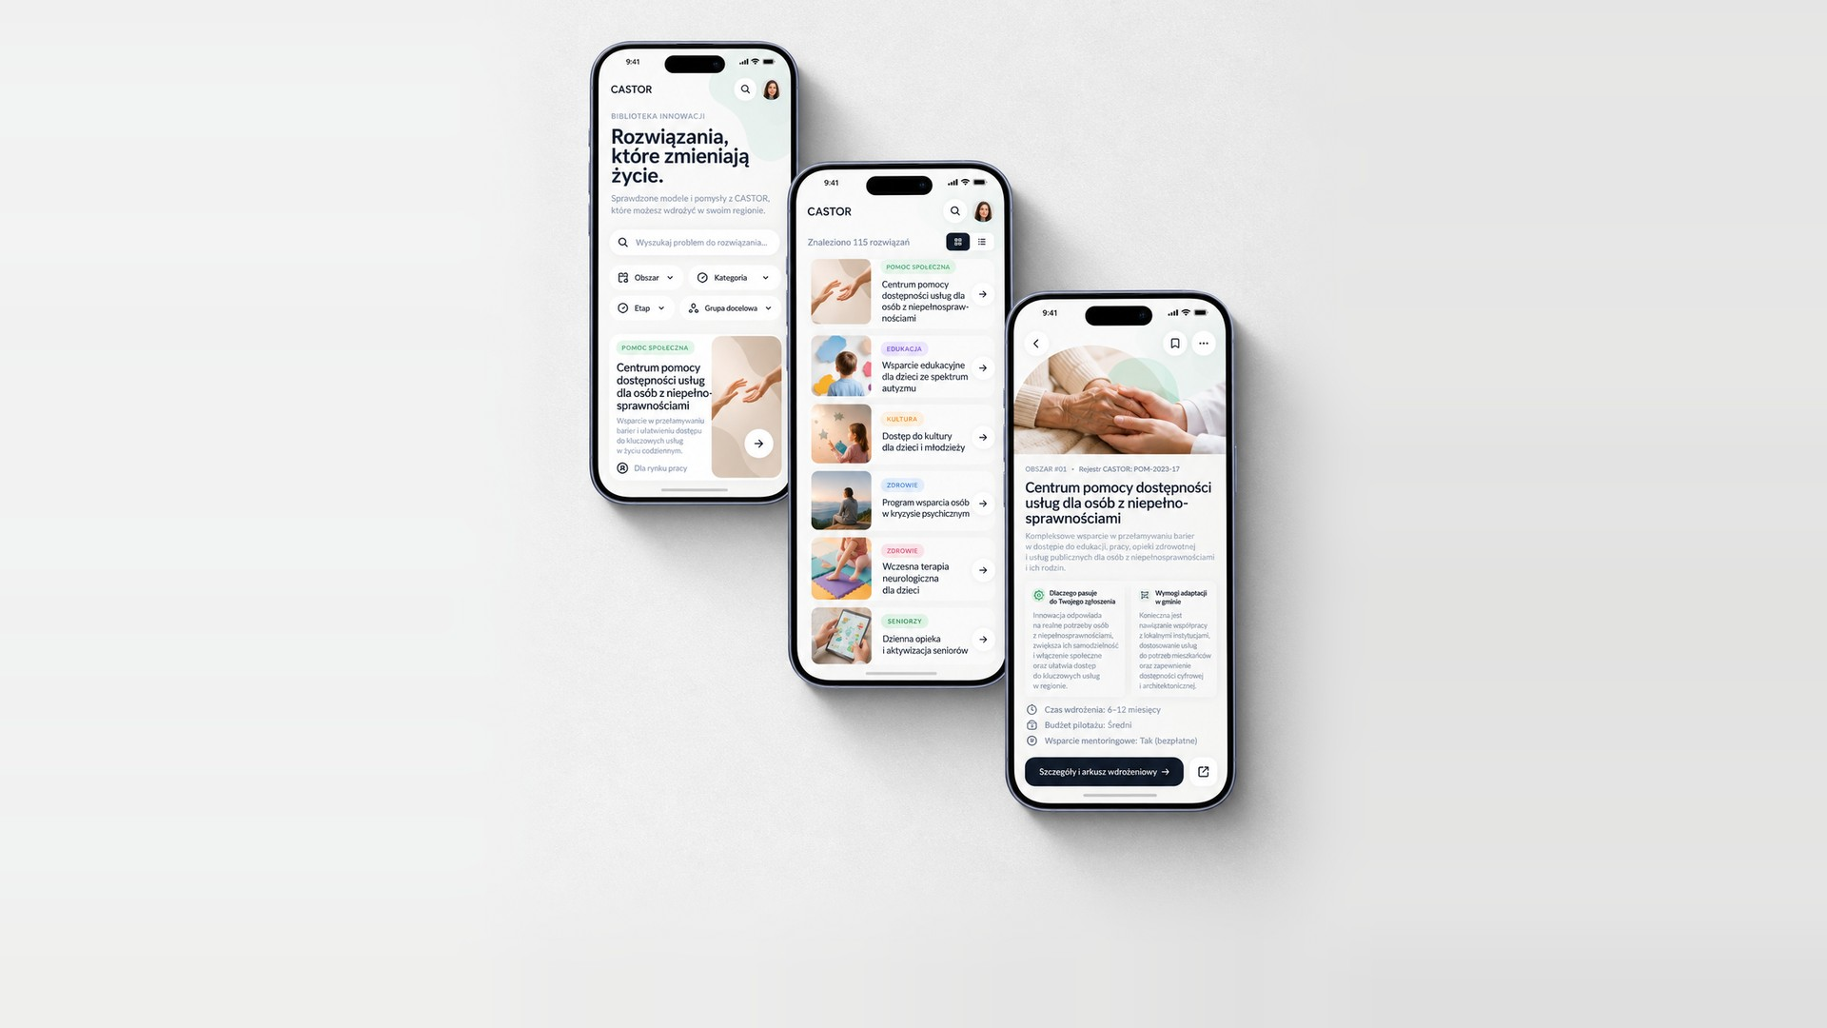
Biblioteka innowacji ROPS
WIEDZA
Blisko 200 sprawdzonych innowacji z filmami i kartami.
Filtry: obszar, kategoria, etap, grupa docelowa.
Notes:
[1:24-1:40] Bibliotekę można też przeglądać samemu. Blisko dwieście innowacji, z filmami i kartami w prostym języku. Filtrujesz po obszarze, kategorii, etapie i grupie docelowej.

Slide 7
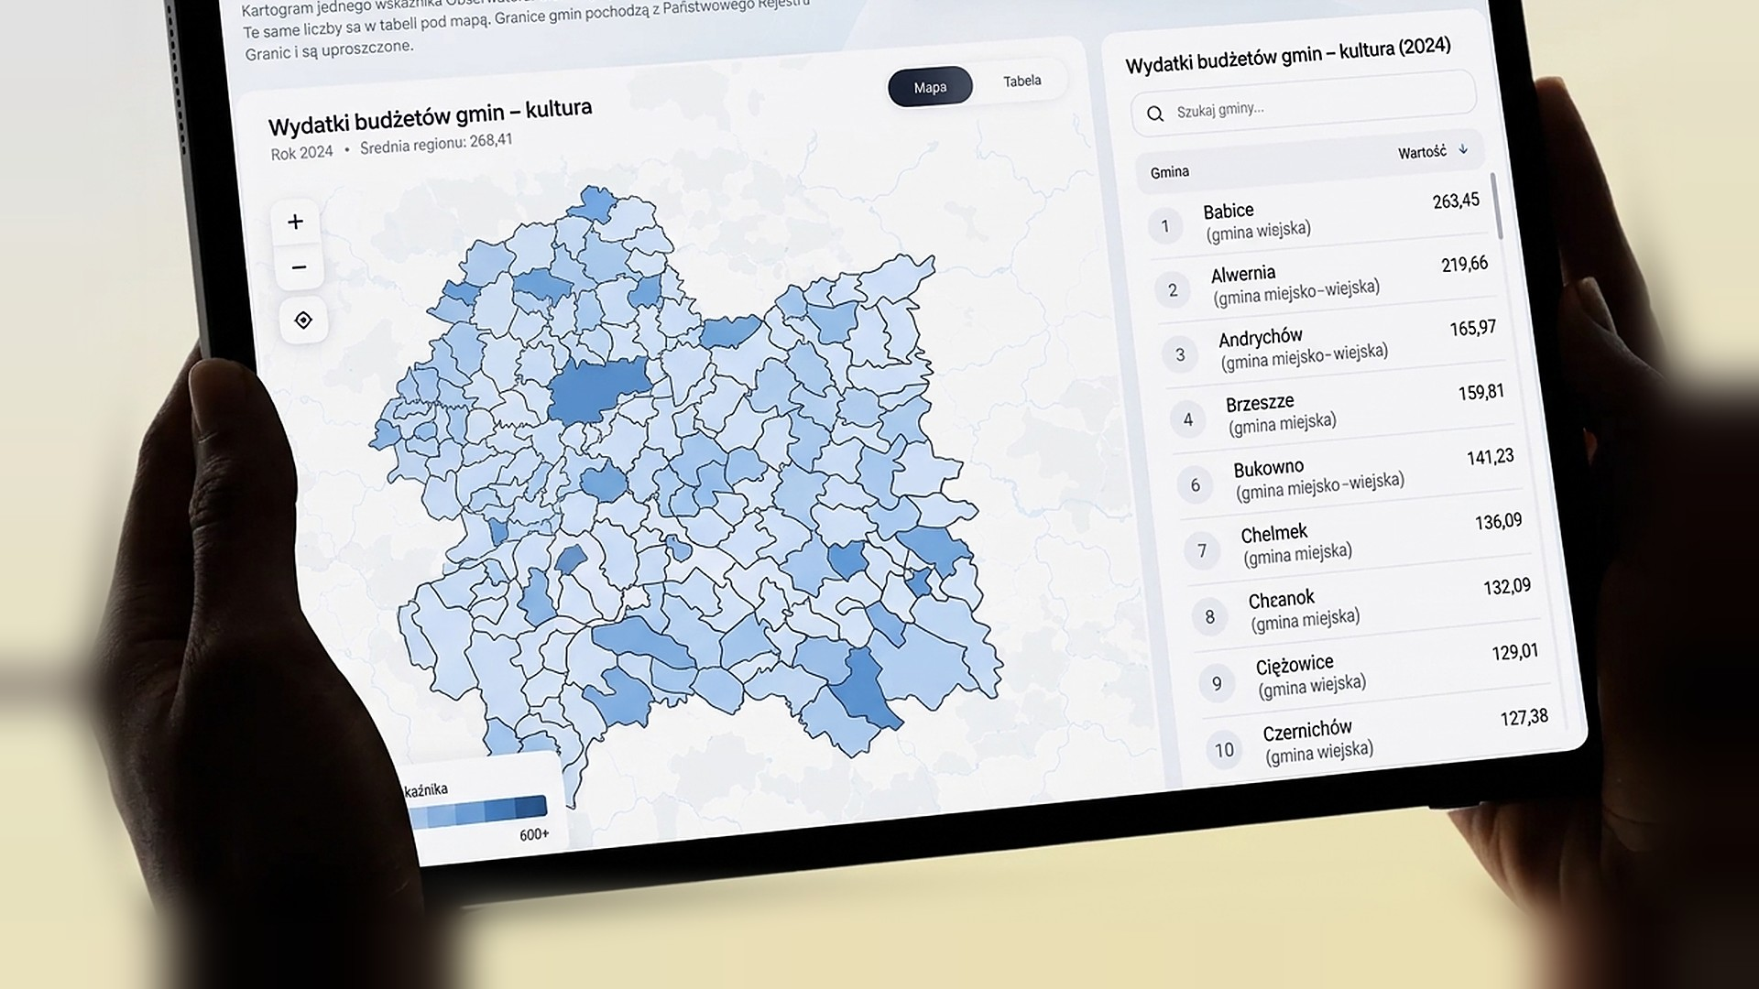
Mapa gmin
WIEDZA
Wskaźniki Obserwatora ROPS dla każdej gminy.
Na nich Castor ocenia, co zadziała u Ciebie.
Notes:
[1:40-2:00] Gmina nie musi wierzyć na słowo. Castor zestawia wymagania innowacji z danymi Obserwatora Statystyk Społecznych dla tej gminy i mówi, co wziąć bez zmian, co dostosować i czego brakuje. Te same dane widać na mapie, gmina po gminie.

Slide 8

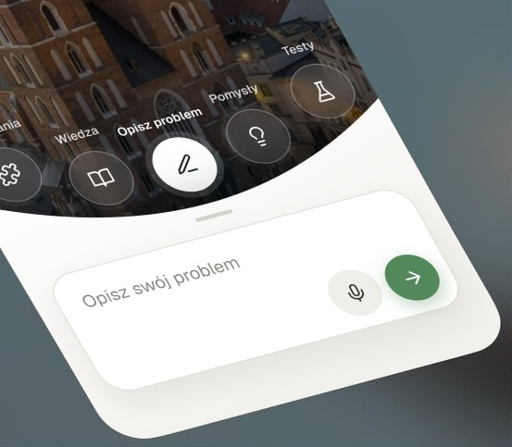

Obsługa kciukiem i głosem
DOSTĘPNOŚĆ
Moduły pod kciukiem, głos zamiast pisania.
Większy tekst i kontrast. Projekt pod WCAG 2.1 AA.
Notes:
[2:00-2:18] Castor działa tak samo w telefonie. Moduły są pod kciukiem, a zamiast pisać, można mówić. W panelu Dostępność powiększysz tekst, włączysz wysoki kontrast albo ciemny motyw. Projektujemy pod standard WCAG 2.1 na poziomie AA.

Slide 9

Pięć modułów, jeden obieg
POMYSŁY I TESTY
Pomysł trafia do naboru, a innowacja do testerów.
ROPS widzi zgłoszenia na bieżąco, trendy i białe plamy.
Notes:
[2:18-2:40] A gdy rozwiązania jeszcze nie ma? Pomysł mieszkańca albo organizacji trafia do Kreatora, a w czasie naboru staje się wnioskiem grantowym. Testerzy sprawdzają innowacje w praktyce. A ROPS widzi zgłoszenia na bieżąco, trendy i białe plamy, czyli potrzeby bez odpowiedzi.

Slide 10
CASTOR
Od problemu do rozwiązania. W minuty, nie miesiące.
Małopolski Hub Innowacji Społecznych · ROPS Kraków
Castor.redmed.dev
Notes:
[2:40-2:55] Castor. Od problemu do rozwiązania, które już działa. W minuty, nie miesiące. Zajrzyjcie do demo.

